Slide 1
Punctuator Восстановление знаков препинания в неструктурированном тексте.

Slide 2
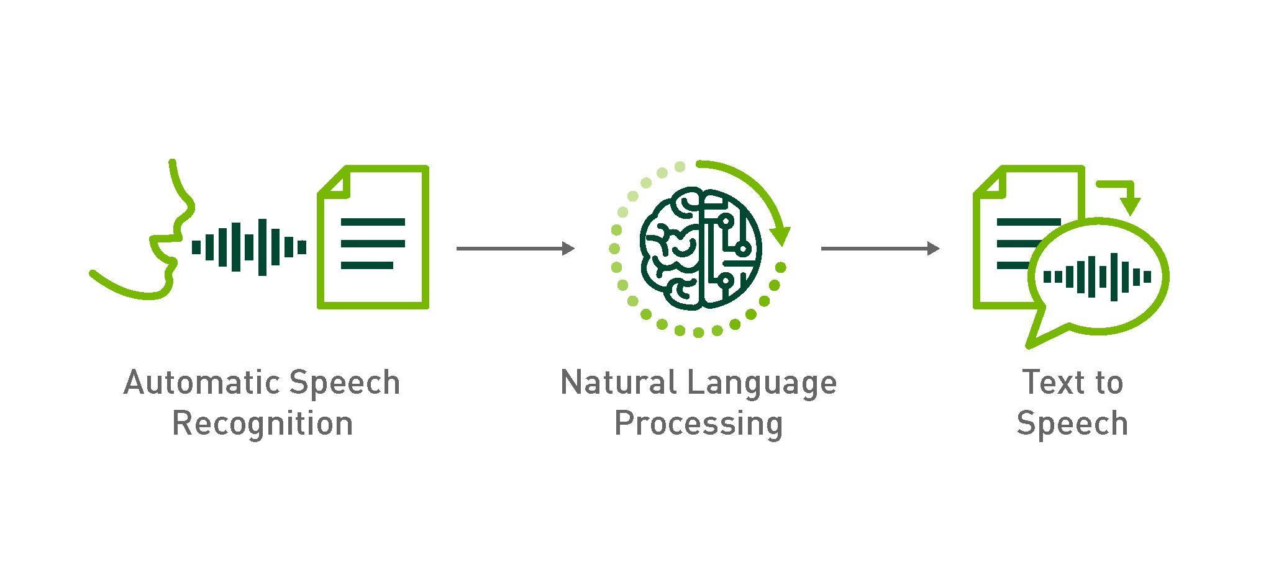

так что же такое нейролингвистическое программирование нлп это самостоятельная область знаний в практической психологии она изучает структуру субъективного опыта людей их мыслительные поведенческие стратегии иными словами нлп изучает связи между внешним поведением людей их подсознанием и наоборот

Slide 3
Существующие решения на текущий момент
Первый вариант моего решения – начало Апреля 2022 года, XI Конгресс молодых ученых
Yandex Speech Kit – в конце Апреля 2022 года Яндекс добавил расстановку пунктуации в API асинхронного распознавания речи
VK ASR – в сентябре 2022 года ВКонтакте открыл доступ сторонним разработчикам к своей ASR системе, в которой также появилось разбиение текста на предложения
Сайт Текстовод – позволяет расставить пунктуацию, в том числе разбить текст на предложения. В бесплатной версии есть ограничение на 1000 знаков.

Slide 4
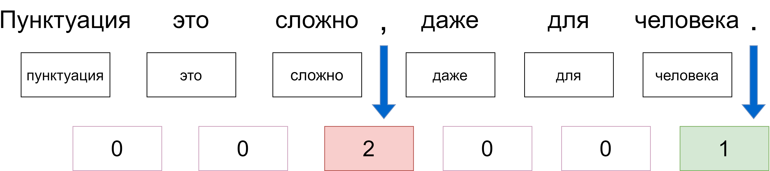

Slide 5
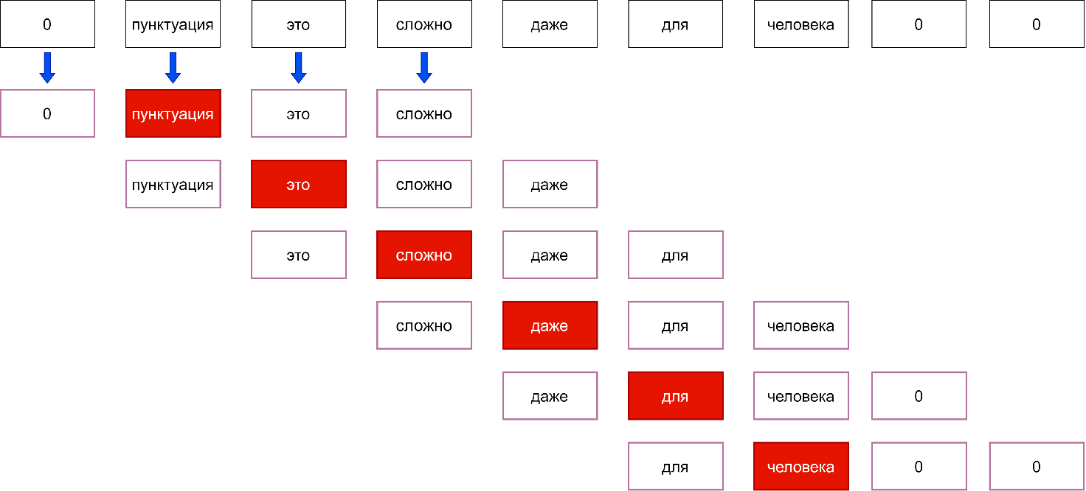

Slide 6
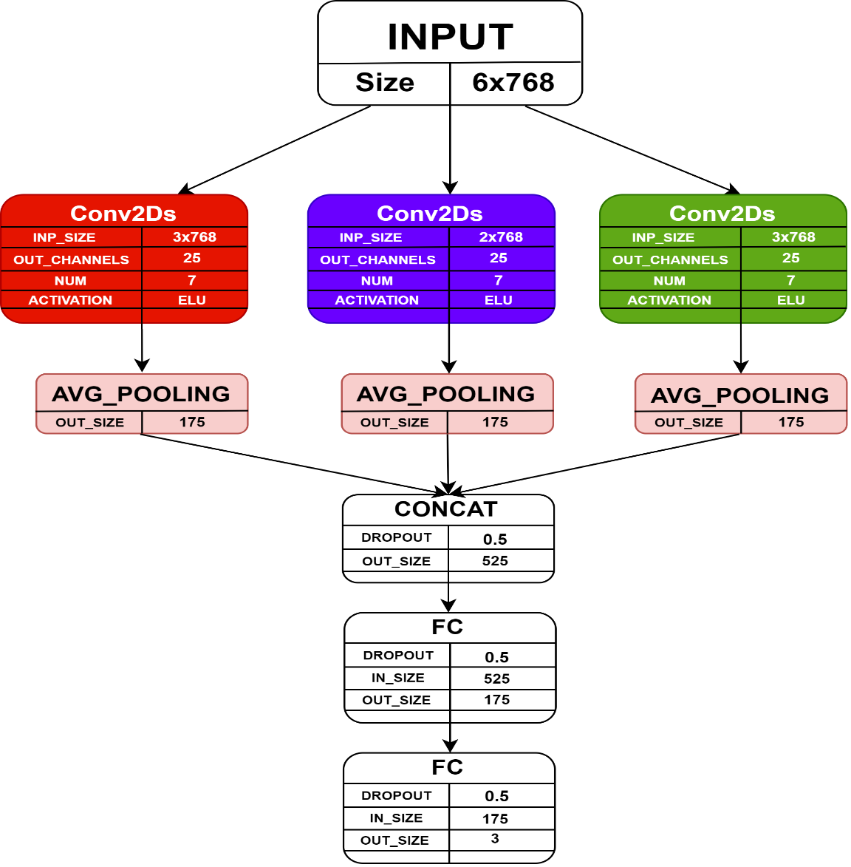
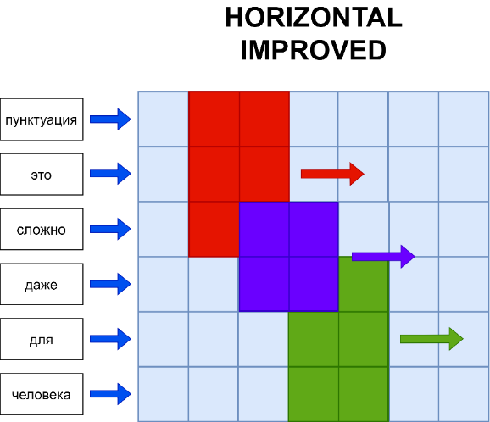

Slide 7
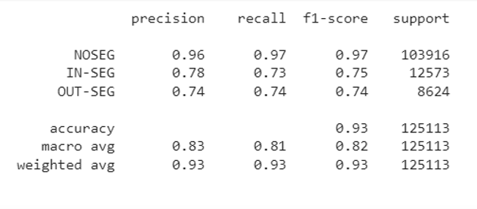
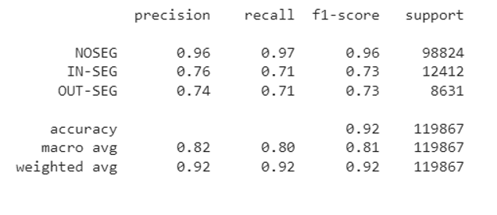
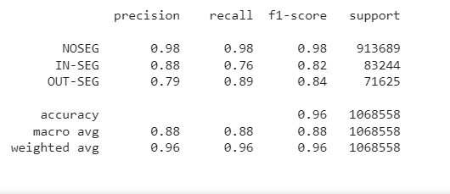
TEST
VALIDATION
LENTA

Slide 8
Так что же такое нейролингвистическое программирование. НЛП это самостоятельная область знаний в практической психологии. Она изучает структуру субъективного опыта людей, их мыслительные, поведенческие стратегии. Иными словами, НЛП изучает связи между внешним поведением людей, их подсознанием и наоборот.

Slide 9
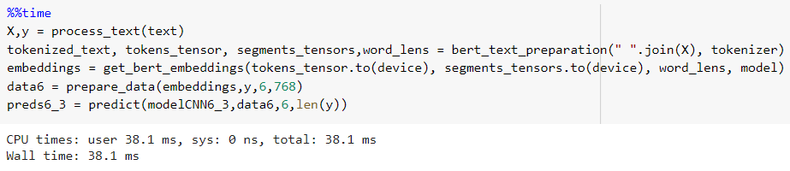
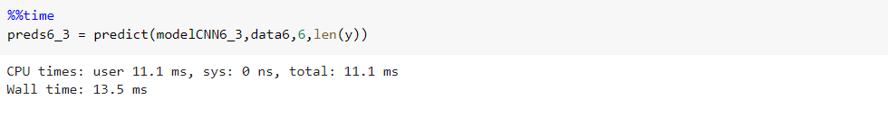
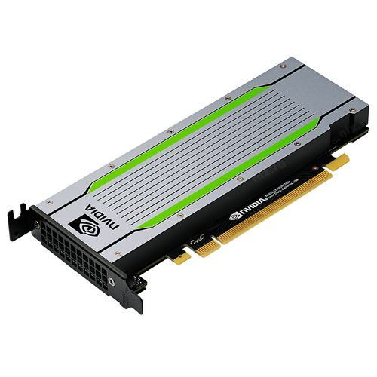
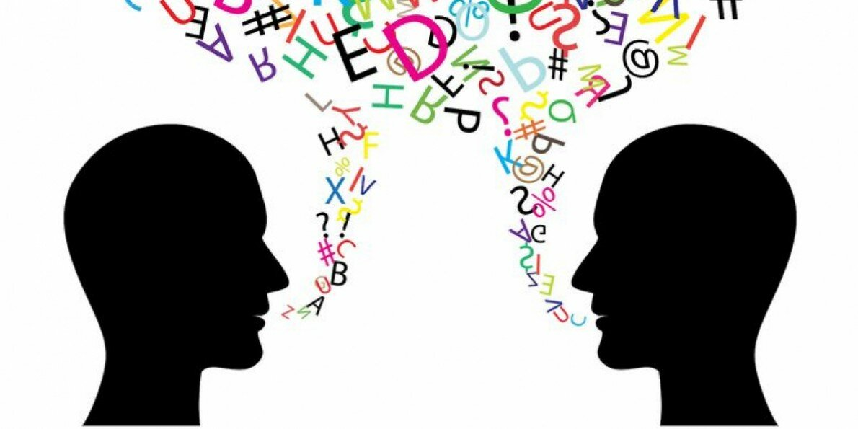
120 слов в минуту
Tesla T4

Slide 10
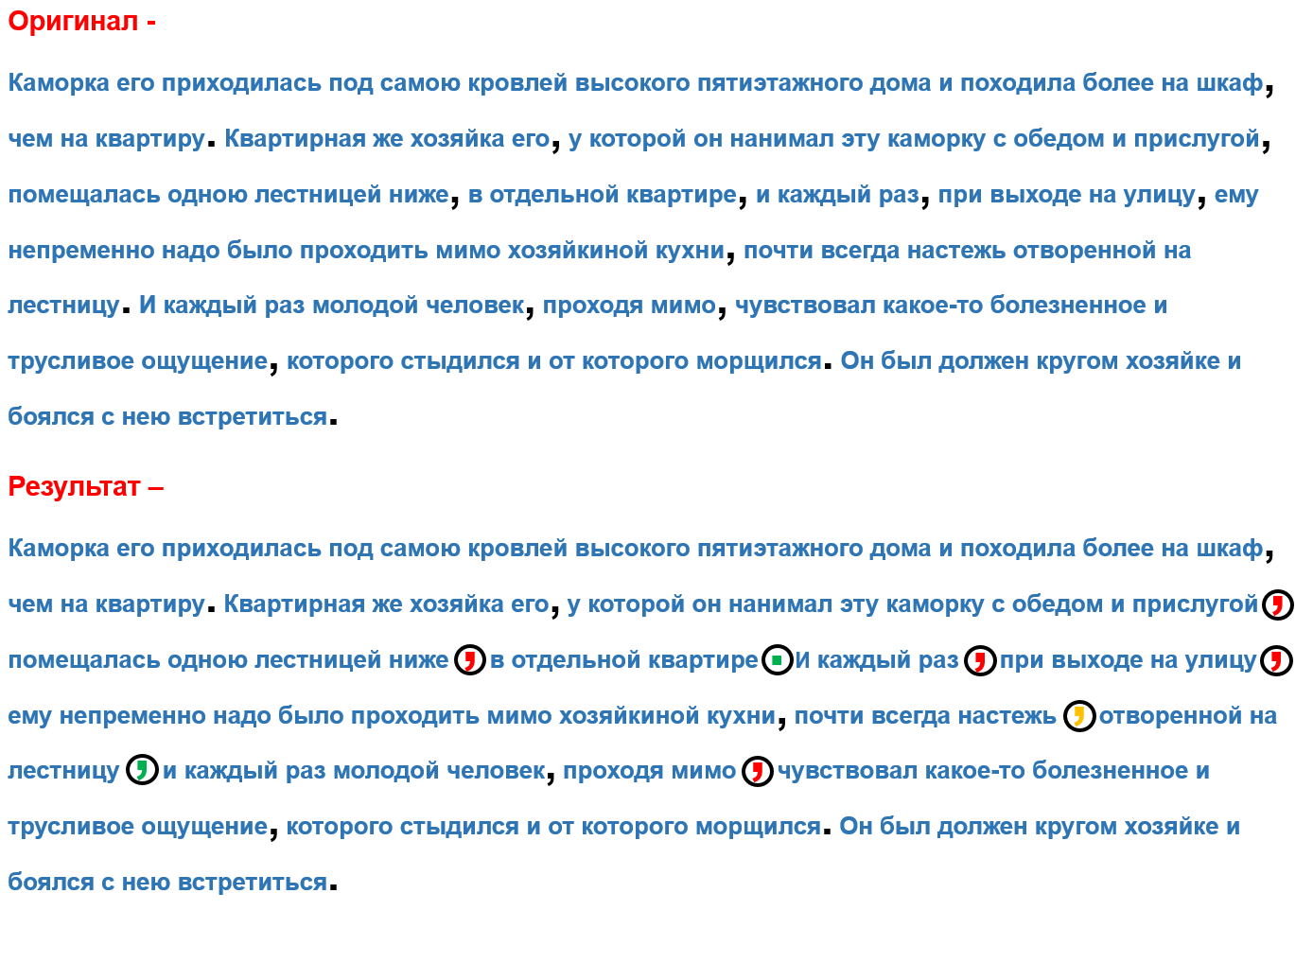
Черный – правильно угаданный знак.
Красный – отсутствие знака.
Желтый – лишний знак.
Зеленый – неверный знак (точка вместо запятой или наоборот).

Slide 11
Черный – правильно угаданный знак.
Красный – отсутствие знака.
Желтый – лишний знак.
Зеленый – неверный знак (точка вместо запятой или наоборот).
Результат –
Далеко-далеко, в не замеченных картографами складках давно вышедшего из моды Западного Спирального Рукава Галактики, затерялась крохотная, никому не интересная желтая звезда. Вокруг нее, на расстоянии примерно девяноста восьми миллионов миль, обращается ничтожная зелено-голубая планетка, обитатели которой все еще очень похожи на своих предков-обезьян. Достаточно сказать, что электронные часы до сих пор считаются у них чудом техники.

Slide 12
Черный – правильно угаданный знак.
Красный – отсутствие знака.
Желтый – лишний знак.
Зеленый – неверный знак (точка вместо запятой или наоборот).
Результат - Все счастливые семьи похожи друг на друга, каждая несчастливая семья несчастлива по-своему. Все смешалось в доме Облонских. Жена узнала, что муж был в связи с бывшею в их доме француженкою-гувернанткой, и объявила мужу, что не может жить с ним в одном доме. Положение это продолжалось уже третий день и мучительно чувствовалось и самими супругами, и всеми членами семьи, и домочадцами.

Slide 13
Черный – правильно угаданный знак.
Красный – отсутствие знака.
Желтый – лишний знак.
Зеленый – неверный знак (точка вместо запятой или наоборот).
Результат - Однажды весною, в час небывало жаркого заката, в Москве, на патриарших прудах, появились два гражданина. Первый из них, одетый в летнюю серенькую пару, был маленького роста, упитан, лыс, свою приличную шляпу пирожком нес в руке, а на хорошо выбритом лице его помещались сверхъестественных размеров очки в черной роговой оправе.

Slide 14
